Slide 1
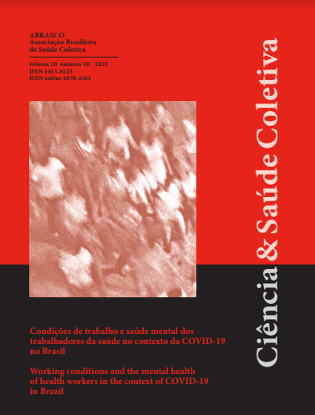
Revista Ciência & Saúde Coletiva
V. 28, N. 10
Outubro de 2023
1

Slide 2
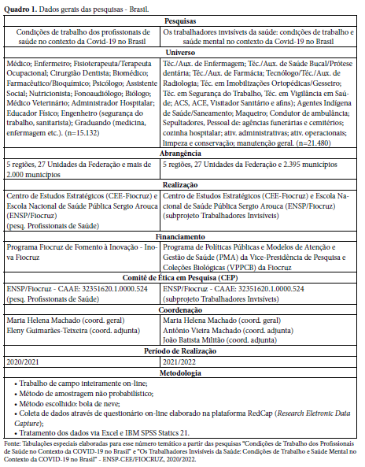


Origem do Número Especial
2

Slide 3


3

Slide 4
Editorial
Autor: Luiz Inácio Lula da Silva
Aprender com a pandemia - e não repetir os erros
SILVA, L. I. L. DA .. Aprender com a pandemia - e não repetir os erros. Ciência & Saúde Coletiva, v. 28, n. 10, p. 2756–2756, out. 2023. Disponível em: https://scielo.br/j/csc/a/wQ8rhhLtjFxY5qggqL3PPjs/?lang=pt
4

Slide 5
Artigo Debate
Autor: Swedenberger do Nascimento Barbosa
O olhar da Ética e da Bioética sobre o trabalhador e o trabalho em saúde no contexto da pandemia de COVID-19 no Brasil
BARBOSA, S. DO N. O olhar da Ética e da Bioética sobre o trabalhador e o trabalho em saúde no contexto da pandemia de COVID-19 no Brasil. Ciência & Saúde Coletiva, v. 28, n. 10, p. 2759–2766, out. 2023. Disponível em: https://scielo.br/j/csc/a/wQ8rhhLtjFxY5qggqL3PPjs/?lang=pt
5

Slide 6
Debatedores
O sujeito, sua práxis e suas consequências
Debatedor: José Geraldo de Sousa Junior
SOUSA JUNIOR, J. G. DE .. O sujeito, sua práxis e suas consequências. Ciência & Saúde Coletiva, v. 28, n. 10, p. 2767–2768, out. 2023. Disponível: https://www.scielo.br/j/csc/a/7jzt7FWQrPxW7Gh9KdgbHLR/?lang=pt#
A bioética em tempos de emergência sanitária
Debatedor: Humberto Costa
COSTA, H.. A bioética em tempos de emergência sanitária. Ciência & Saúde Coletiva, v. 28, n. 10, p. 2769–2770, out. 2023. Disponível: https://www.scielo.br/j/csc/a/mK4dWWbLqpns6wJqND3dZQv/?lang=pt#
Em defesa da vida, da ciência e da solidariedade
Debatedora: Maria de Fátima Bezerra
BEZERRA, M. DE F.. Em defesa da vida, da ciência e da solidariedade. Ciência & Saúde Coletiva, v. 28, n. 10, p. 2771–2772, out. 2023. Disponível em: https://www.scielo.br/j/csc/a/BdvjfBTw8gVTy7ncRmBC6xx/?lang=pt#
6

Slide 7
Transformações no mundo do trabalho em saúde: os(as) trabalhadores(as) e desafios futuros
Autores: Maria Helena Machado, Francisco Campos, Ana Estela Haddad, Pedro Miguel dos Santos Neto, Antônio Vieira Machado, Vanessa Gabrielle Diniz Santana, Helena da Conceição Ouana Marengue, Renato Penha de Oliveira Santos, Clara Cacilda Mauaie e Neyson Pinheiro Freire
MACHADO, M. H. et al.. Transformações no mundo do trabalho em saúde: os(as) trabalhadores(as) e desafios futuros. Ciência & Saúde Coletiva, v. 28, n. 10, p. 2773–2784, out. 2023. Disponível em: https://www.scielo.br/j/csc/a/TnLWQkSZfFh7ZhPJ3DyfDkK/?lang=pt#
7

Slide 8
A precarização jurídica das relações de trabalho como fator de sofrimento das(os) trabalhadoras(es) no setor da saúde durante a pandemia de COVID-19
Autores: João Batista dos Santos Militão, Jorge Luiz Souto Maior, Luís Fernando Silva, Swedenberger do Nascimento Barbosa, Maria Helena Machado, Antônio Marcos Freire Gomes, José Cláudio Silva Barreto e Wilson Aguiar Filho
MILITÃO, J. B. DOS S. et al.. A precarização jurídica das relações de trabalho como fator de sofrimento das(os) trabalhadoras(es) no setor da saúde durante a pandemia de COVID-19. Ciência & Saúde Coletiva, v. 28, n. 10, p. 2797–2807, out. 2023. Disponível em: https://www.scielo.br/j/csc/a/qnb9ngpMj7GBpnR9ZsHnHyj/?lang=pt#
8

Slide 9
Condições de trabalho e biossegurança dos profissionais de saúde e trabalhadores invisíveis da saúde no contexto da COVID-19 no Brasil
Autores: Maria Helena Machado, Maria Carlota de Rezende Coelho, Everson Justino Pereira, Alexandre Oliveira Telles, Joaquim José Soares Neto, Francisco Rosemiro Guimarães Ximenes Neto, Eleny Guimarães-Teixeira, João Niquice Bembele, Luciana Guedes da Silva e Filipe Leonel Vargas
MACHADO, M. H. et al.. Condições de trabalho e biossegurança dos profissionais de saúde e trabalhadores invisíveis da saúde no contexto da COVID-19 no Brasil. Ciência & Saúde Coletiva, v. 28, n. 10, p. 2809–2822, out. 2023. Disponível em: https://www.scielo.br/j/csc/a/7GYcHBQ3mHLbKFY89VQsrHG/?lang=pt#
9

Slide 10
Comorbidades e saúde mental dos trabalhadores da saúde no Brasil. O impacto da pandemia da COVID-19
Autores: Eleny Guimarães-Teixeira, Antônio Vieira Machado, David Lopes Neto, Lilian Soares da Costa, Paulo Henrique Scrivano Garrido, Wilson Aguiar Filho, Rayane de Souza Soares, Beatriz Rodrigues dos Santos, Eliane Aparecida da Cruz, Marina Athayde Contrera e Pedro Gabriel Godinho
GUIMARÃES-TEIXEIRA, E. et al.. Comorbidades e saúde mental dos trabalhadores da saúde no Brasil. O impacto da pandemia da COVID-19. Ciência & Saúde Coletiva, v. 28, n. 10, p. 2823–2832, out. 2023. Disponível em: https://www.scielo.br/j/csc/a/kWrTKHyBhT6SYGgkkLyDL3y/?lang=pt#
10

Slide 11
COVID-19 e os sistemas de saúde do Brasil e do mundo: repercussões das condições de trabalho e de saúde dos profissionais de saúde
Autores: Antônio Vieira Machado, Wagner Eduardo Ferreira, Marco Antônio de Ávila Vitória, Helvécio Miranda Magalhães Júnior, Letícia Lemos Jardim, Marco Antônio Carneiro Menezes, Renato Penha de Oliveira Santos, Filipe Leonel Vargas e Everson Justino Pereira
MACHADO, A. V. et al.. COVID-19 e os sistemas de saúde do Brasil e do mundo: repercussões das condições de trabalho e de saúde dos profissionais de saúde. Ciência & Saúde Coletiva, v. 28, n. 10, p. 2965–2978, out. 2023. Disponível em: https://www.scielo.br/j/csc/a/n9BPZSDnfGzQ4ngNwkNbxqz/?lang=pt#
11

Slide 12
Condições de trabalho na atenção primária à saúde na pandemia de COVID-19: um panorama sobre Brasil e Portugal
Autores: Renato Penha de Oliveira Santos, João Arriscado Nunes, Nicole Geovana Dias, Alisson Sampaio Lisboa, Valeska Holst Antunes, Everson Justino Pereira e Swedenberger do Nascimento Barbosa
SANTOS, R. P. DE O. et al.. Condições de trabalho na atenção primária à saúde na pandemia de COVID-19: um panorama sobre Brasil e Portugal. Ciência & Saúde Coletiva, v. 28, n. 10, p. 2979–2992, out. 2023. Disponível em: https://www.scielo.br/j/csc/a/BZp7CvKtCXxMJSgcVYyYN7M/?lang=pt#
12

Slide 13
O Complexo Econômico-Industrial da Saúde (CEIS) como espaço estratégico para a modernização do SUS e para a geração dos empregos do futuro.
Autores: Carlos Augusto Grabois Gadelha, Denis Maracci Gimenez, Juliana Pinto de Moura Cajueiro, Juliana Duffles e Donato Moreira.
GADELHA, C. A. G. et al.. O Complexo Econômico-Industrial da Saúde (CEIS) como espaço estratégico para a modernização do SUS e para a geração dos empregos do futuro. Ciência & Saúde Coletiva, v. 28, n. 10, p. 2833–2843, out. 2023.
Disponível em: https://www.scielo.br/j/csc/a/CwyyrwPbYPqrhtcLRNCnrQC/?lang=pt#
13

Slide 14
Observatório Covid-19 Fiocruz - uma análise da evolução da pandemia de fevereiro de 2020 a abril de 2022
Autores: Carlos Machado de Freitas, Christovam Barcellos, Daniel Antunes Maciel Villela, Margareth Crisóstomo Portela, Lenice Costa Reis, Raphael Mendonça Guimarães, Diego Ricardo Xavier, Raphael de Freitas Saldanha e Isadora Vida Mefano.
FREITAS, C. M. DE . et al.. Observatório Covid-19 Fiocruz - uma análise da evolução da pandemia de fevereiro de 2020 a abril de 2022. Ciência & Saúde Coletiva, v. 28, n. 10, p. 2845–2855, out. 2023. Disponível em: https://www.scielo.br/j/csc/a/JNbf68rWssPFLyYkTZyPR4P/?lang=pt#
14

Slide 15
Impactos da infodemia sobre a COVID-19 para profissionais de saúde no Brasil
Autores: Neyson Pinheiro Freire, Isabel Cristina Kowal Olm Cunha, Francisco Rosemiro Guimarães Ximenes Neto, Filipe Leonel Vargas, Bruna Karoline de Almeida Santiago e Luciano Garcia Lourenção
FREIRE, N. P. et al.. Impactos da infodemia sobre a COVID-19 para profissionais de saúde no Brasil. Ciência & Saúde Coletiva, v. 28, n. 10, p. 3045–3056, out. 2023. Disponível em: https://www.scielo.br/j/csc/a/Yc3tZVBddPswyW9J9qpKMQn/?lang=pt#
15

Slide 16
Perfil e essencialidade da Enfermagem no contexto da pandemia da COVID-19
Autores: Betânia Maria Pereira dos Santos, Antonio Marcos Freire Gomes, Luciano Garcia Lourenção, Isabel Cristina Kowal Olm Cunha, Aurilene Josefa Cartaxo de Arruda Cavalcanti, Manoel Carlos Neri da Silva, David Lopes Neto e Neyson Pinheiro Freire
SANTOS, B. M. P. DOS . et al.. Perfil e essencialidade da Enfermagem no contexto da pandemia da COVID-19. Ciência & Saúde Coletiva, v. 28, n. 10, p. 2785–2796, out. 2023. Disponível em: https://www.scielo.br/j/csc/a/pKyr8tjqxVDbjC8XV7zDjNj/?lang=pt#
16

Slide 17
Alta responsável e relações interprofissionais na perspectiva e no agir da enfermagem em tempos de pandemia de COVID-19
Autores: Rosemarie Andreazza, Arthur Chioro, Larissa Maria Bragagnolo, Franciele Finfa da Silva, Ana Lucia Pereira, Leonardo Mauri, Elen Paula Rodrigues, Lumena Almeida de Castro Furtado e Graça Carapinheiro
ANDREAZZA, R. et al.. Alta responsável e relações interprofissionais na perspectiva e no agir da enfermagem em tempos de pandemia de COVID-19. Ciência & Saúde Coletiva, v. 28, n. 10, p. 3023–3032, out. 2023. Disponível em: https://www.scielo.br/j/csc/a/bwYGGWzCNzcfZW8njgXhR4N/?lang=pt#
17

Slide 18
Associações entre as características sociodemográficas e de saúde dos trabalhadores do Ministério da Saúde e COVID-19
Autores: Etel Matielo, Elizabeth Artmann, Mayara Suelirta da Costa, Michele Neves Meneses e Patrícia Ferrás Araújo da Silva.
MATIELO, E. et al.. Associações entre as características sociodemográficas e de saúde dos trabalhadores do Ministério da Saúde e COVID-19. Ciência & Saúde Coletiva, v. 28, n. 10, p. 2879–2889, out. 2023. Disponível em: https://www.scielo.br/j/csc/a/Zx4cmZCD5TZgzhKptJNwZkq/?lang=pt#
18

Slide 19
¿Sistemas de salud resilientes para países ya resilientes? Los discursos de la pandemia en la era post COVID-19
Autor: Juan Arroyo-Laguna
ARROYO-LAGUNA, J.. ¿Sistemas de salud resilientes para países ya resilientes? Los discursos de la pandemia en la era post COVID-19. Ciência & Saúde Coletiva, v. 28, n. 10, p. 2993–3002, out. 2023. Disponível em: https://www.scielo.br/j/csc/a/PpqkLqGJ6JdBn6GPctVFvxQ/?lang=es#
19

Slide 20
Contratación de estudiantes de enfermería en el contexto de la pandemia por COVID-19 en México. Una respuesta rápida a la emergencia de salud
Autores: Patricia Aristizabal, Alessandra Martínez-Abascal, Julio Cesar Macías-Romero e Gustavo Nigenda
ARISTIZABAL, P. et al.. Contratación de estudiantes de enfermería en el contexto de la pandemia por COVID-19 en México. Una respuesta rápida a la emergencia de salud. Ciência & Saúde Coletiva, v. 28, n. 10, p. 3003–3013, out. 2023.
Disponível em:https://www.scielo.br/j/csc/a/nQRRTngzwsK9HKv9vMxkh7R/?lang=es#
20

Slide 21
OBRIGADA!
helena.machado@fiocruz.br
helenamachado06@gmail.com
21

